Slide 1

Сынып: 1
Пән: Сауат ашу
19 сабақ
Сабақтың тақырыбы: Табиғатқа саяхат.
П дыбысы мен әрпі.

Slide 2
Сабақтың мақсаты: Сөздерді,дыбыстарды
орфоэпиялық нормаларға сәйкес дұрыс айту

Slide 3
Өткенді қайталау
Пышақ
Пирамида
Піл
парта

Slide 4
1-тапсырма
Жаралы кептер
Талап жаралы кептерді үйге алып келді.Жараланған жеріне йод жақты.Кептерді қорапқа салды.Алдына жем,су қойды.
Талап жазылған кептерді далаға ұшырды.Көк кептер әуелеп ұшып кетті.Талап қатты қуанды.

Slide 5
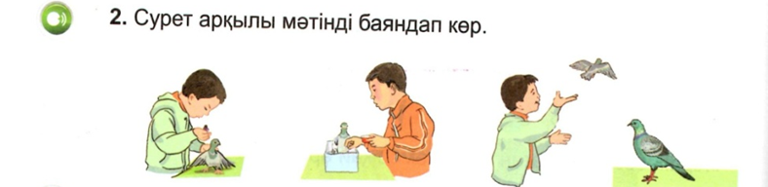
Дескриптор:
Сурет бойынша мәтін туралы әңгімелейді

Slide 6
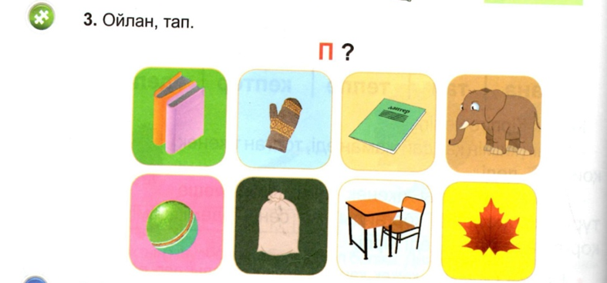
П әрпінен басталатын сөздерді табу, дыбыстық, буындық талдау жасау. Мәтін құрастыру.
Дескриптор:
1.П әрпінен басталатын сөздерді табады.
2. Сол сөздерден мәтін құрастырады.

Slide 7
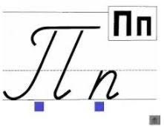
Дәптермен жұмыс

Slide 8
Сергіту сәті
Жаза, жаза өзіміз
Шаршап қалды қолымыз.
1, 2, 3 демаламыз жинап күш
Әсем етіп жазамыз.
Ылғи бестік аламыз.

Slide 9
Жұмбақ шешу
Шешуін дәптерге әдемі, таза жазу. Дыбыстық талдау жасау.
Қабат – қабат қаптама, ақылың болса аттама.
(кітап)

Slide 10

Не артық?

Slide 11
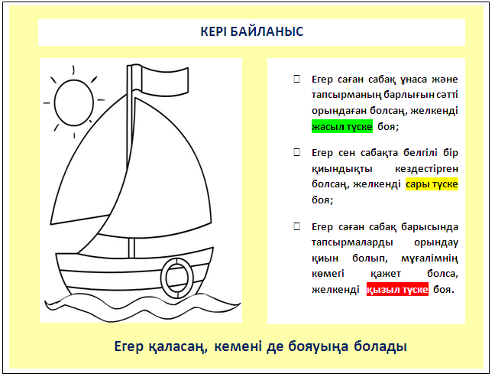
Рефлексия

